Slide 1
ХІМІЯ • 10 КЛАС
Тема 2 · Урок 7
Арени. Бензен:
будова, властивості, одержання
C6H6
Ароматичне кільце з делокалізованою π-системою робить бензен стійким до окиснення й приєднання — його типова реакція не приєднання, а заміщення.
sp²
Ароматичність
Заміщення
Нітрування
Гідрування

Slide 2
Зміст уроку
01
Будова молекули бензену
02
Фізичні властивості
03
Реакції заміщення
04
Реакції приєднання
05
Способи одержання бензену
06
Застосування бензену

Slide 3
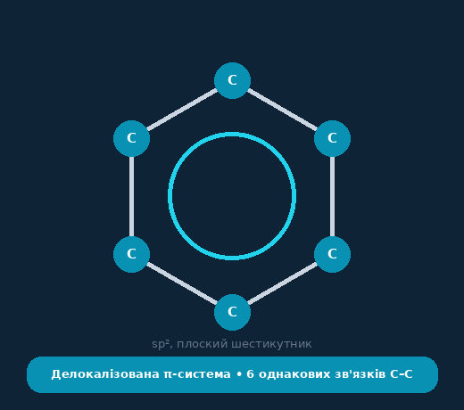
Будова молекули бензену
C6H6
Усі 6 атомів Карбону — sp²-гібридизація
Плоский правильний шестикутник
Делокалізована π-система з 6 електронів
Усі зв’язки C–C однакові — довжина проміжна між простим і подвійним

Slide 4
Фізичні властивості бензену
Агрегатний стан
Температура кипіння
Безбарвна рідина з характерним запахом
≈80°C; легший за воду й не змішується з нею
Розчинність
Небезпека
Добрий розчинник жирів, смол і неполярних речовин
Токсичний; суміш парів із повітрям вибухонебезпечна

Slide 5
Стійкість до окисників
ЯКІСНА ВІДМІННІСТЬ
На відміну від алкенів і алкінів, бензен не знебарвлює бромну воду й розчин KMnO₄ за звичайних умов.
C₆H₆ + Br₂ (водн.) → реакція не відбувається
Ароматичне кільце занадто стійке, щоб приєднувати бром чи окиснюватися KMnO₄ без каталізатора — головна якісна відмінність аренів від ненасичених вуглеводнів.

Slide 6
Галогенування (заміщення)
ЗАМІЩЕННЯ
Заміщення атома Гідрогену на галоген відбувається лише за наявності каталізатора.
C₆H₆ + Br₂ →(кат. FeBr₃) C₆H₅Br + HBr
Без каталізатора ця реакція не відбувається — саме тому бензен не знебарвлює бромну воду.

Slide 7
Нітрування (заміщення)
НІТРУЮЧА СУМІШ
Нітруюча суміш складається з концентрованих нітратної та сульфатної кислот.
C₆H₆ + HNO₃ →(H₂SO₄, кат.) C₆H₅NO₂ + H₂O
Продукт реакції — нітробензен, важлива сировина для органічного синтезу (зокрема аніліну й барвників).

Slide 8
Гідрування (приєднання)
ПРИЄДНАННЯ
Приєднання водню руйнує ароматичну систему й потребує каталізатора, підвищеної температури та тиску.
C₆H₆ + 3H₂ →(кат. Ni, Pt, t) C₆H₁₂
Продукт повного насичення кільця — циклогексан. На відміну від заміщення, ця реакція руйнує стійку ароматичну систему.

Slide 9
Хлорування на світлі (приєднання)
ВІЛЬНОРАДИКАЛЬНЕ
Під дією ультрафіолетового світла (без каталізатора) до кільця приєднуються три молекули хлору.
C₆H₆ + 3Cl₂ →(hν) C₆H₆Cl₆
Реакція відбувається за вільнорадикальним механізмом лише на світлі й також руйнує ароматичну систему.

Slide 10
Горіння
ПОВНЕ ОКИСНЕННЯ
Бензен горить сильно кіптявим полум’ям — частка Карбону в молекулі значно вища, ніж у алканів чи алкенів.
2C₆H₆ + 15O₂ → 12CO₂ + 6H₂O
Кіптяве полум’я — характерна ознака ароматичних вуглеводнів під час горіння через високий вміст Карбону.

Slide 11
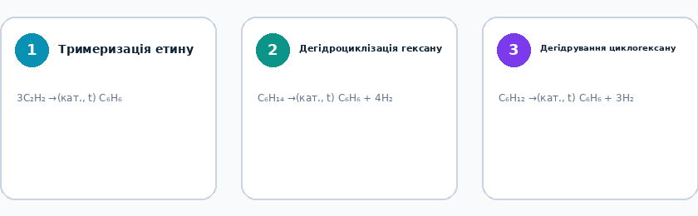
Способи одержання бензену
У промисловості переважає каталітичний риформінг (дегідроциклізація гексану); бензен також виділяють із кам’яновугільної смоли — побічного продукту коксування вугілля.

Slide 12
Застосування бензену
🧪
🎨
Розчинник
Синтез стиролу
Для жирів, смол, лаків і фарб
Мономер для виробництва полістиролу
⚗️
🧵
Нітробензен
Циклогексан
Напівпродукт для синтезу аніліну й барвників
Сировина для синтетичних волокон (капрон, нейлон)

Slide 13
Домашнє завдання
Опрацювати параграф підручника про будову, властивості й способи одержання бензену.
Параграф
Написати рівняння реакцій нітрування та гідрування бензену.
Завдання 1
Скласти рівняння одержання бензену трьома розглянутими способами.
Завдання 2
(Додаткове) Чому бензен не знебарвлює бромну воду, а етен і етин — знебарвлюють? Поясніть на основі будови.
Завдання 3*

Slide 14
Підсумок уроку
Сьогодні ми вивчили:
Будова бензену
Заміщення, а не приєднання
Делокалізована π-система робить кільце ароматичним і стійким
Типові реакції — галогенування й нітрування за участі каталізатора
Якісна відмінність
Способи одержання
Не знебарвлює бромну воду й KMnO₄ — на відміну від алкенів/алкінів
Тримеризація етину, дегідроциклізація гексану, дегідрування циклогексану
«Стійка ароматична система — причина, чому бензен заміщує, а не приєднує»

